Slide 1
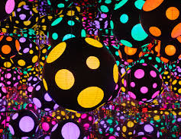
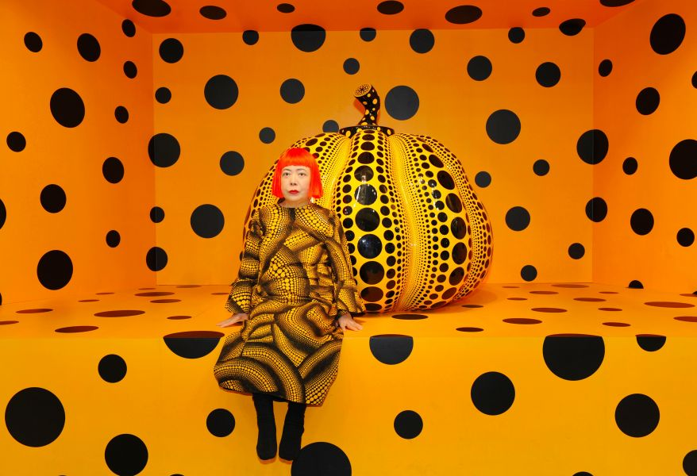
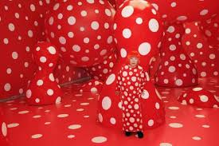
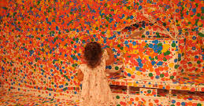
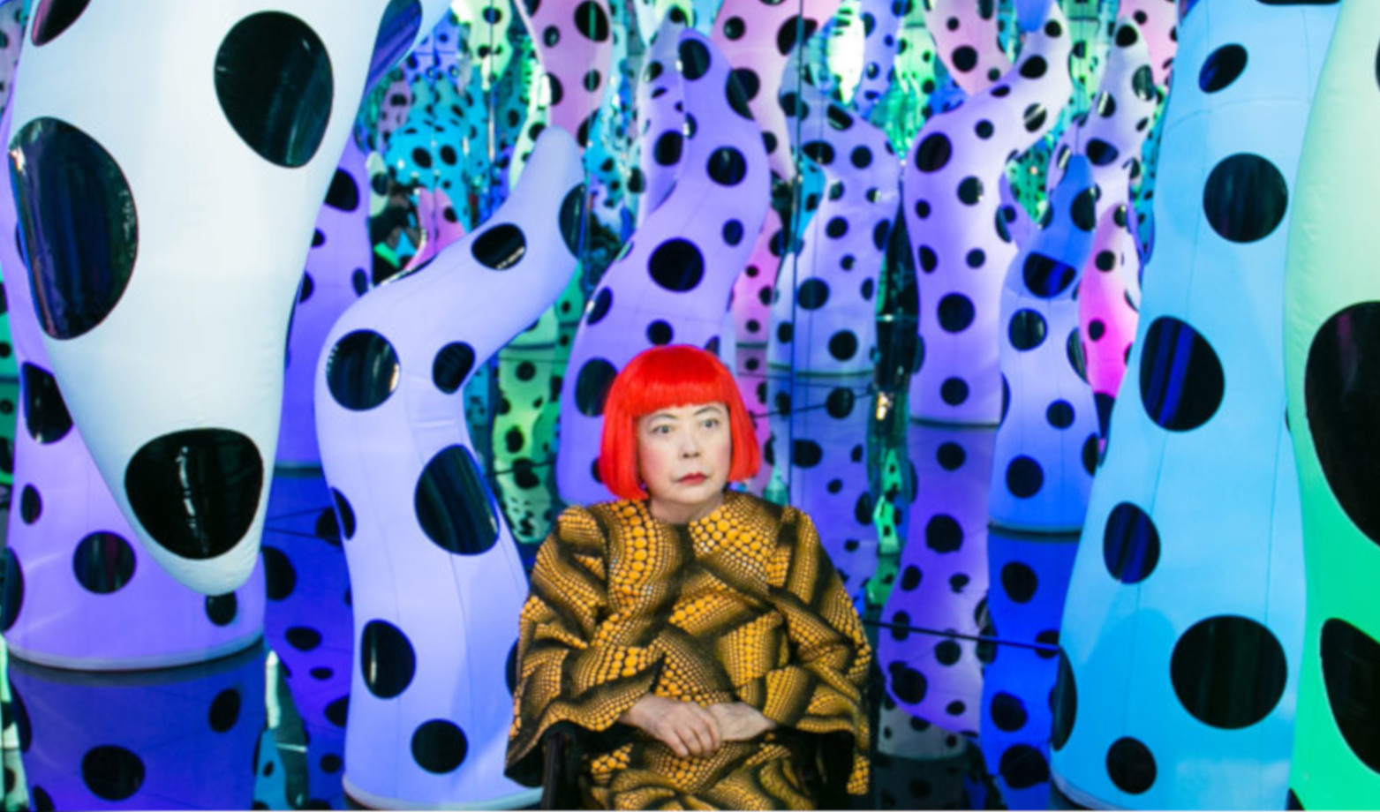
Tο σημείο

Slide 2
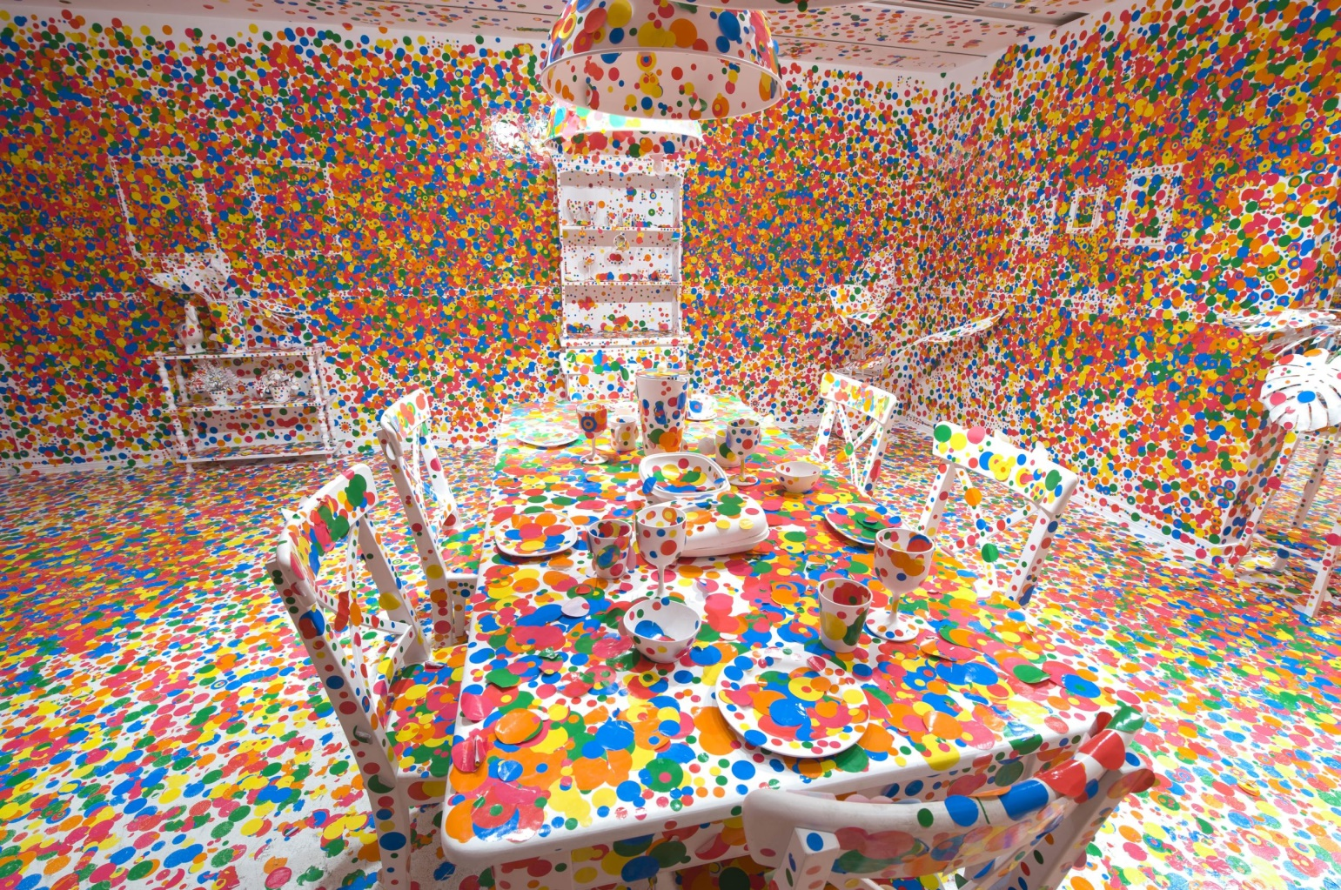
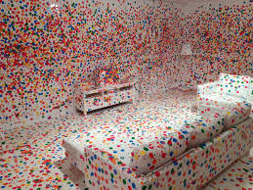
Καλημέρα παιδιά
Πως θα σας φαινόταν να ζούσατε σε ένα σπίτι πλημμυρισμένο τελίτσες!!!
Τέτοιους χώρους δημιουργεί η Γιαγιόι Κουσάμα (Yayoi Kusama) που τρελαίνεται για τα σημεία
και τα βάζει παντού στα έργα της.

Slide 3
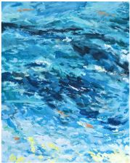
Η Γιαγιόι Κουσάμα
είναι από την Ιαπωνία
Οι Ιάπωνες αγαπούν πολύ τα χάικου.
Τα χάικου είναι τα πιο μικρά ποιηματάκια που διάβασες ποτέ.
Έχουν μόνο τρεις
στίχους και κρατάνε όσο μια ανάσα
Ο πρώτος στίχος έχει 5 συλλαβές
Ο δεύτερος στίχος έχει 7 συλλαβές
Ο τρίτος στίχος έχει 5 συλλαβές
Παρακάτω μπορείς να διαβάσεις ένα χάικου που έχει γράψει ο Σατομούρα Σοχα (Satomura Soha), ένας μεγάλος Ιάπωνας ποιητής.
«Πού να βρω ένα πινέλο
να ζωγραφίζει τα άνθη της δαμασκηνιάς
με όλο τους το άρωμα!»
Ωχ!! Οι συλλαβές δεν μας βγαίνουν στη μετάφραση..
Δες όμως πως ένας δάσκαλος εικαστικών μιλάει με Χαϊκού για να διδάξει τα παιδιά για την τέχνη Θαλασσινό χαϊκού 🌊
Γιώργος Πανταζής
Ακρυλικά σε καμβά
50 x 40 cm
«Κίνηση στο μπλε,
αφρίζει με θόρυβο
η ηρεμία»
Δες και εδώ άλλα Χαϊκού για τα μορφικά στοιχεία στα αγγλικά.

Slide 4
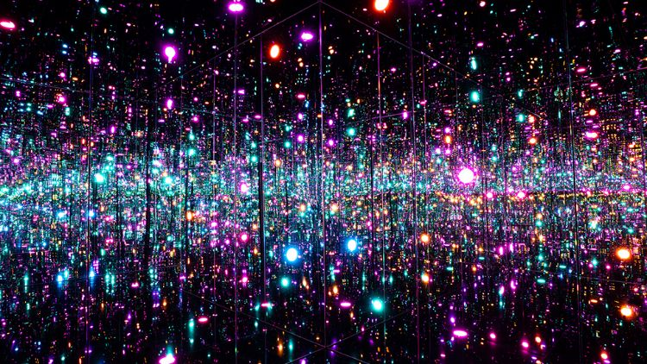
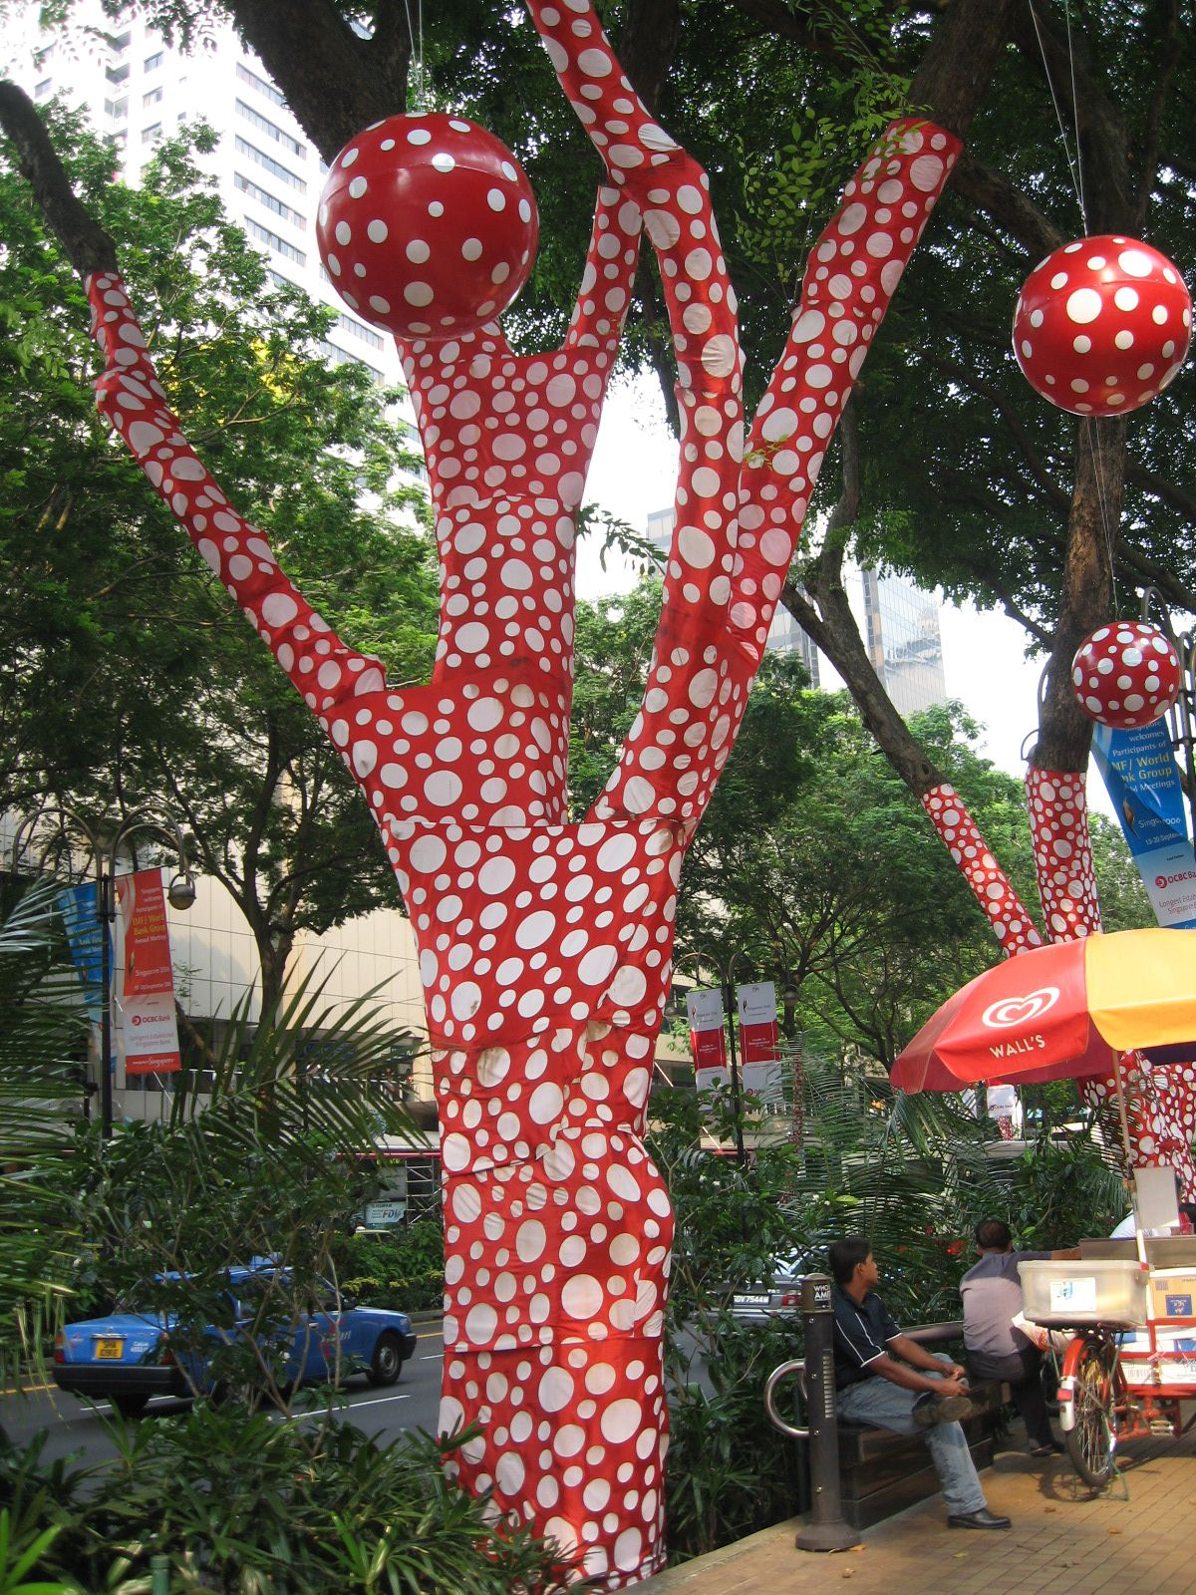
Τι θα έλεγες να γράψεις και εσύ ένα χάικου για να εκφράσεις τα συναισθήματά σου;
Το θέμα σου μπορεί να είναι κάτι απλό και καθημερινό π.χ. ένα ανθισμένο, δενδράκι, ένα λουλουδάκι, ένα σύννεφο, μια πεταλούδα κ.ά.
Μπορείς, αν θέλεις, να το γράψεις μέσα σε ένα μεγάλο σημείο έτσι θα θυμάσαι ότι όταν έμαθες για το σημείο και την Γιαγιόι Κουσάμα έμαθες και για τα χάικου.
Μόλις το γράψεις μπορείς να το ανεβάσεις στο φάκελό σου μαζί με τις ζωγραφιές που έφτιαξες.
Θα χαρώ πολύ να το διαβάσω

Slide 5
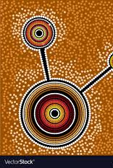
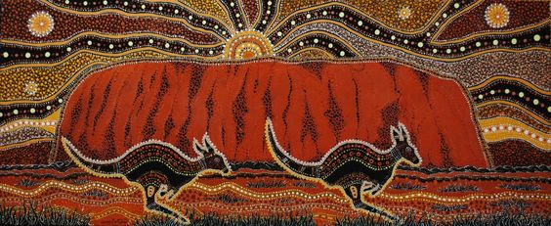
Οι Αβορίγινες, ένας αρχαίος λαός που ζει στην Αυστραλία τρελαίνονται επίσης να ζωγραφίζουν με τελείες. Ακόμα και τα καγκουρό με τελείες τα ζωγραφίζουν. Μπορείς να ζωγραφίσεις και εσύ σαν τους Αβορίγινες. Θα τα καταφέρεις καλύτερα αν αντί για πινέλο χρησιμοποιήσεις μπατονέτες ή ψηφιακό εργαλείο

Slide 6
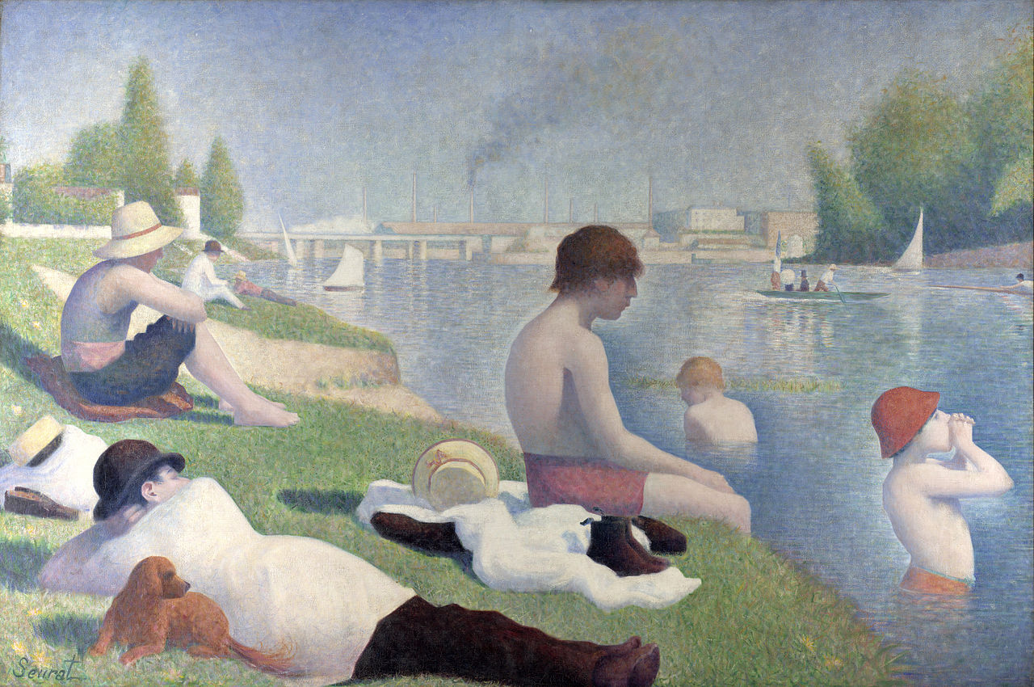
Ο Ζορζ Σερά
(Georges-Pierre Seurat) χρησιμοποιούσε επίσης σημεία για να ζωγραφίζει

Slide 7
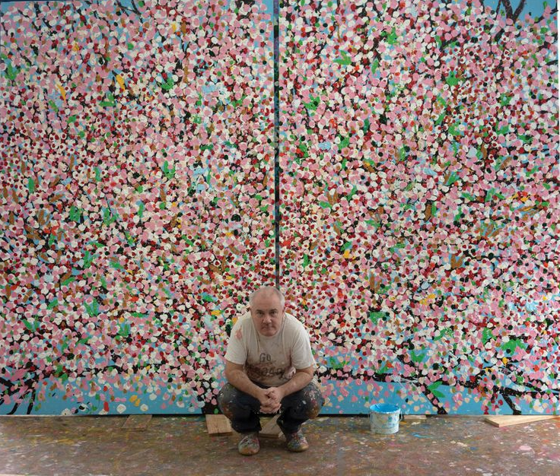
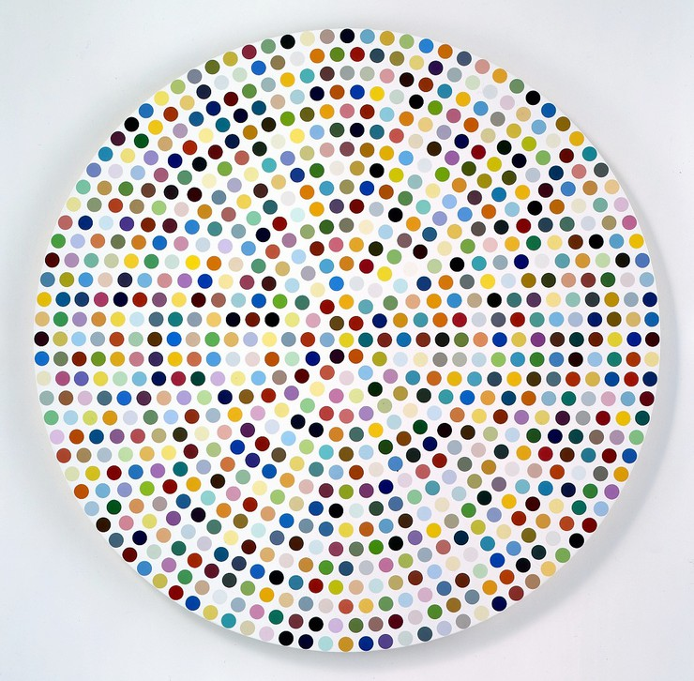
O Damian Hirst επίσης ζωγραφίζει τεράστιους πίνακες με τελείες

Slide 8
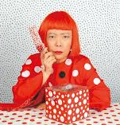
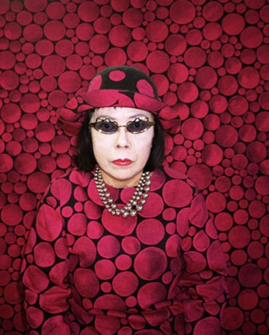
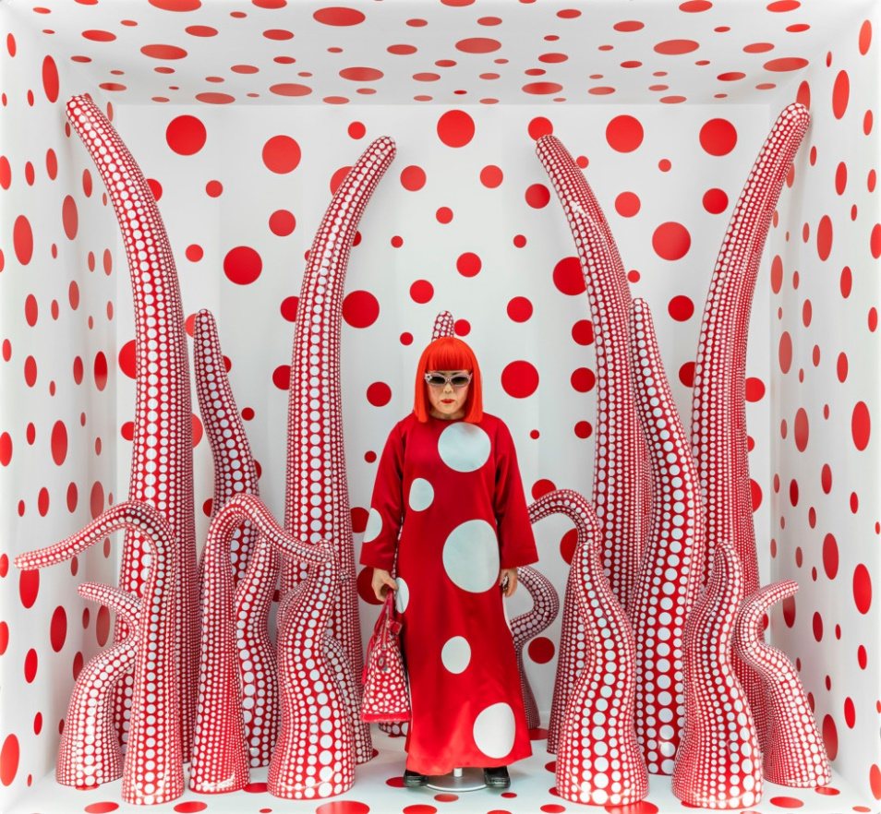
Στο φάκελο για το σημερινό μάθημα
εκτός από το Ppoint. θα βρείς:
(α) Την ενότητα του βιβλίου μας που μας μιλάει για το σημείο, τη γραμμή, το σχήμα και το χρώμα. Σήμερα θα διαβάσεις το κομμάτι που αναφέρετε στο σημείο. Αν έχεις ξεχάσει το βιβλίο στο σχολείο επειδή έκλεισε ξαφνικά μην στεναχωριέσαι, θα βρεις αυτό που χρειάζεσαι στο διαδραστικό σχολικό βιβλίο που βρίσκεται εδώ Α –Β Δημοτικό, εδώ Γ-Δ Δημοτικό, εδώ Ε-ΣΤ Δημοτικό, εδώ (Α Γυμνασίου . Για να το δεις πρέπει να πατήσεις ctrl και κλικ.
(β) Ένα χαρούμενο βιντεάκι που θα σε βοηθήσει να καταλάβεις τι είναι το σημείο. Το βιντεάκι μπορείς να το δεις αν πατήσεις εδώ. Για να το δεις πρέπει να πατήσεις ctrl και κλικ.
(γ) Ένα ψηφιακό εργαλείο ζωγραφικής για να ζωγραφίσουμε στον υπολογιστή. Το ψηφιακό εργαλείο θα το βρεις εδώ . Για να το δεις πρέπει να πατήσεις ctrl και κλικ.

Slide 9
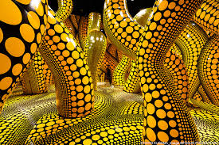
Ας πάρουμε τώρα
τα πράγματα με τη σειρά
Διαβάσε πρώτα στο βιβλίο την ενότητα για το σημείο εδώ Για να το δεις πρέπει να πατήσεις ctrl και κλικ.
Δες ύστερα το βιντεάκι εδώ Για να το δεις πρέπει να πατήσεις ctrl και κλικ.
Άκου ύστερα το ΑΡΧΕΙΟ ΗΧΟΥ - ΣΗΜΕΙΟ
Τώρα μπορείς να ζωγραφίσεις ακολουθώντας τις οδηγίες
Το ίδιο κάναμε
και στην τάξη μας εξάλλου, μόνο που εκεί μπορούσαμε να αστειευτούμε και λίγο με τους φίλους μας. Τώρα όμως μπορούμε να αστειευτούμε με τα μέλη της οικογένειάς μας. Ας δούμε τα πράγματα από την θετική τους πλευρά.
Αν χρησιμοποίησες τέμπερες άφησε το έργο σου σε μια άκρη να στεγνώσει. Για να ξεκουραστείς μπορείς να παίζεις κανένα παιχνιδάκι.
Τώρα μπορείς να ζωγραφίσεις το έργο σου και στον υπολογιστή χρησιμοποιώντας το εργαλείο που θα βρεις εδώ
Αν θέλεις να μάθεις περισσότερα πράγματα για την Γιαγιόι Κουσάμα μπορείς να ζητήσεις από κάποιον μεγάλο να ψάξετε μαζί στο internet
Αν θέλεις μπορείς να επιλέξεις 5 έργα της και να φτιάξεις ένα Ppoint με κείμενο και μουσική που νομίζεις ότι ταιριάζει στα έργα που επέλεξες και να το στείλεις στους φίλους σου με το google drive.

Slide 10
Τώρα που έμαθες τόσα πράγματα για τα σημεία ίσως σου κάνει κέφι να διαβάσεις και ένα κόμιξ με ήρωα τον Σποτ ένα τοσοδούλικο σημείο.
Θα το βρεις εδω
Αν θέλεις μπορείς να φτιάξεις και εσύ ένα κόμιξ για την δεσποινίδα Λίτσα Τελίτσα. Είναι αυτή που σου δείχνει το κόκκινο βελάκι. Είναι πολύ στεναχωρημένη και κλαίει με βεραμάν δάκρυ επειδή της λείπει κάτι για να είναι τέλεια τελεία.
Σκέψου τι είναι αυτό που της λείπει και τι πρέπει να κάνει για να το αποκτήσει

Slide 11
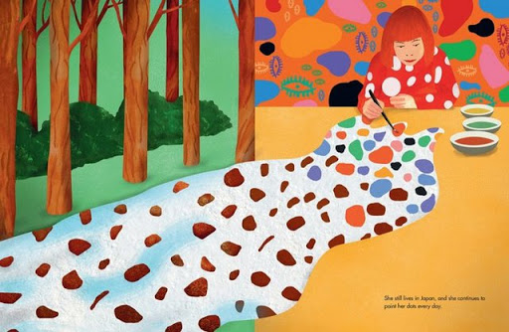
Εύχομαι να είμαστε όλοι καλά
και θα είμαστε
Αρκεί
να είμαστε δημιουργικοί όπως η Γιαγιόι Κουσάμα

Slide 12
Aboriginal Art Galleries in Sydney https://theculturetrip.com/
Damien Hirst The Complete Spot Paintings, 2017 https://gagosian.com/exhibitions/2012/damien-hirst-the-complete-spot-paintings-1986-2011/
Damien Hirst cherry blossom, 2017 https://news.artnet.com/art-world/damien-hirst-cherry-blossom-paintings-1532110
Ζωρζ Σερά, Κολυμβητές στην Asnières, 1884, Λονδίνο, Εθνική Πινακοθήκη
Yayoi Kusama's Ascension of Polka Dots on the Trees at the 2006 Singapore Biennale

